Slide 1

INSTITUTO MEXICANO DEL SEGURO SOCIAL
DIRECCIÓN DE ADMINISTRACIÓN
Comité de Administración
del Honorable Consejo Técnico
Solicitud de autorización para que las personas Titulares de los Órganos de Operación Administrativa Desconcentrada del IMSS en Colima, Guanajuato y Tabasco que celebren la contratación de un inmueble bajo la figura de Nuevo Arrendamiento, asimismo, autorizar a la persona Titular del Órgano de Operación Administrativa Desconcentrada Regional Veracruz Norte, para que celebre contrato de dos Nuevos Arrendamientos, todos para el destino de Sub-Almacén Delegacional.
Ciudad de México, febrero de 2023

Slide 2



Contenido
  I. Antecedentes
  II. Desarrollo
  III. Proyecto de Acuerdo
2

Slide 3

I. Antecedentes
Mediante el acuerdo número ACDO.SA2.HCT.251022/315.P.DA del 25 de octubre de 2022 el H. Consejo Técnico aprobó el Programa de Arrendamiento de Inmuebles para el ejercicio 2023, IMSS-Arrendatario Régimen Ordinario, el cual contiene las estrategias de planeación y operación para un total de 314 inmuebles arrendados conforme a lo siguiente:
    206 renovaciones.
    7 cancelaciones.
    67 sustituciones.
    31 nuevos arrendamientos.
    3 casa delegacional.
3

Slide 4
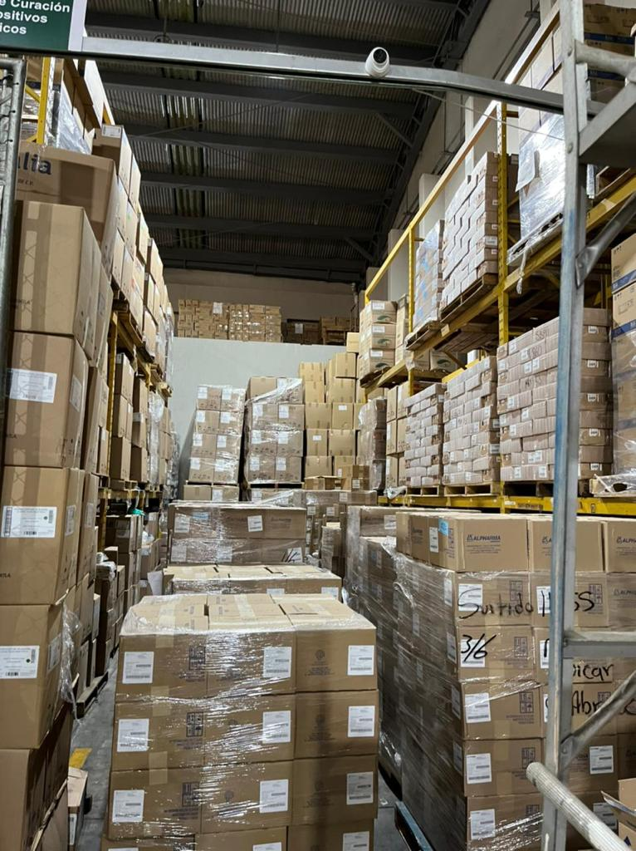
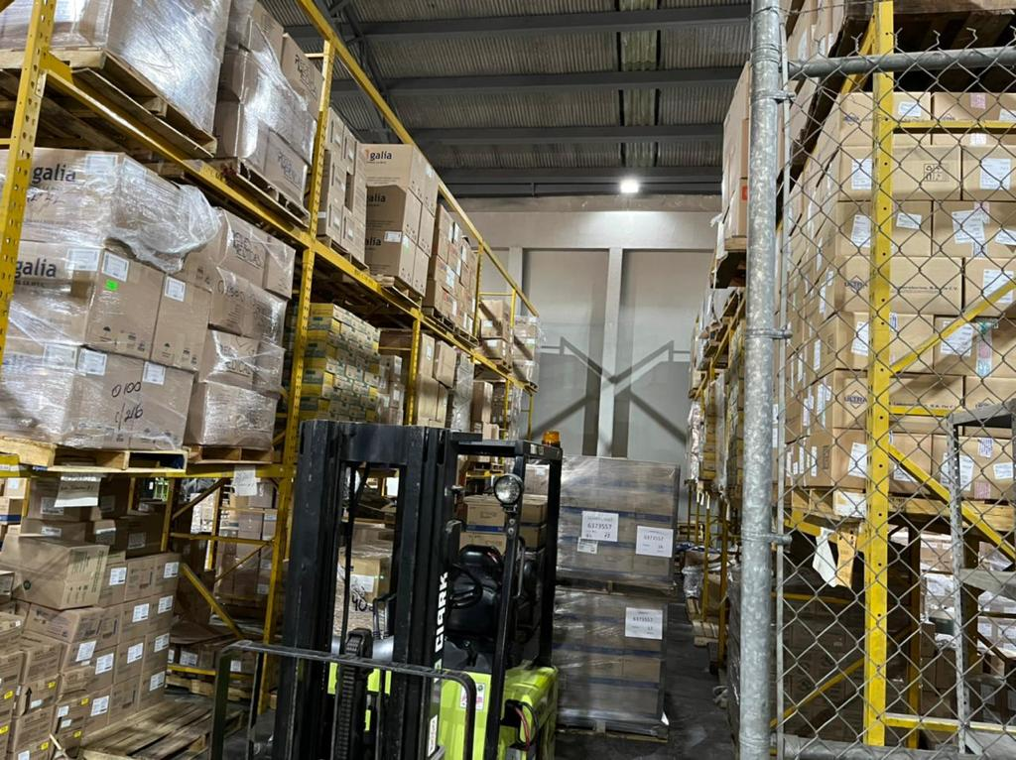
II. Desarrollo
De acuerdo a lo solicitado e informado por los Órganos de Operación Administrativa Desconcentrada (OOAD) en Colima, Guanajuato, Tabasco y Veracruz Norte, es necesario ampliar la capacidad de provisionamiento en éstos para el almacenaje de bienes terapéuticos y no terapéuticos, para el actual ejercicio 2023.
Lo anterior, al no existir la infraestructura inmobiliaria propia que permita el resguardo de los insumos médicos y que además al consultar con el Instituto de Administración y Avalúos de Bienes Nacionales (INDAABIN), éste informó que no cuenta con inmuebles federales disponibles con las características requeridas para dicho servicio.
4

Slide 5

II. Desarrollo
Los TOOAD en Colima, Guanajuato, Tabasco y Veracruz Norte, mediante oficios han solicitado la autorización para realizar contratos de nuevos arrendamientos de inmuebles, para destinarlos a Sub-almacenes Delegacional conforme a lo siguiente:
OOAD | Oficio de solicitud | Cantidad de inmuebles
Colima | 069001130100/309/2022 del 29 noviembre de 2022 | 1
Guanajuato | 119001100100/031/2023 del 23 de enero del 2023 | 1
Tabasco | 289001100100/035/2023 del 20 de enero de 2023 | 1
Veracruz Norte | 319001130100/CDPI/0020/2023 del 20 de enero de 2023 | 2
Total |  | 5
5

Slide 6
III. Proyecto de Acuerdo
“Este Consejo Técnico, con fundamento en lo dispuesto por los artículos 251, fracciones IV y XXXVII, 263 y 264, fracciones III, XIV y XVII, de la Ley del Seguro Social; 5, 57 y 58, fracción XIV, de la Ley Federal de las Entidades Paraestatales; 31, fracciones XVI y XX, del Reglamento Interior del Instituto Mexicano del Seguro Social; de conformidad con el planteamiento presentado por el Director General, a través de la persona Titular de la Dirección de Administración, en términos del oficio número ______ de ___ de febrero de 2023 y del dictamen del Comité de Administración del propio Órgano de Gobierno, emitido en reunión realizada el 23 del mismo mes y año, Acuerda:
Primero.- Autorizar que se incluya en el Programa de Arrendamiento de Inmuebles para el año 2023, IMSS-Arrendatario Régimen Ordinario, aprobado mediante el Acuerdo número ACDO.SA2.HCT.251022/315.P.DA del 25 de octubre de 2022, la celebración de contratos de arrendamiento de inmuebles localizados en los estados de Colima, Guanajuato y Tabasco; y de dos inmuebles en Veracruz, para ser destinados a Sub Almacenes Delegacionales, a fin de resguardar adecuadamente bienes terapéuticos y no terapéuticos, conservarlos y suministrarlos a las unidades médicas y no médicas, en dichas entidades.
6

Slide 7
III. Proyecto de Acuerdo
Segundo.- Autorizar a las personas Titulares de los Órganos de Operación Administrativa Desconcentrada Estatales Guanajuato, Tabasco, así como los Regionales Colima y Veracruz Norte, respectivamente, para que, una vez integrados los expedientes correspondientes, de conformidad con las Políticas para la Administración Inmobiliaria del Instituto Mexicano del Seguro Social y sus anexos, y cumplidos los requisitos normativos aplicables, celebren los contratos referidos en el punto que precede.
Tercero.- La Dirección de Administración deberá informar el resultado de la autorización referida en el punto Primero de este Acuerdo, en el informe de resultados del Programa de Arrendamiento de Inmuebles para el año 2023, IMSS-Arrendatario Régimen Ordinario, durante el primer trimestre del ejercicio fiscal 2024.
7

